Slide 1
統計的性質
機械学習 川田恵介

Slide 2
可能であれば削減

Slide 3
サンプルリングと母集団

Slide 4
目標
ここまでの議論を整理
シンプルなモデルやLASSOを活用する動機は、
複雑なモデルをOLSで推定した予測は、“下振れ/上振れ”しやすい
何と比べて”下振れ/上振れ”するのか?
「母集団とサンプリング」を用いた枠組みを用いる

Slide 5
目標
母集団という概念をしっかり理解
統計学、計量経済学、機械学習等、“全ての”データ分析法を学ぶ際の必須概念
同時に初学者最大の壁
個人的には、特殊な”世界観”を例え話として用いた論点整理法、ぐらいの感覚が実践的だと思います
類似例: 国家を”人間”に例えて、国際政治を論じる

Slide 6
母分布

Slide 7
サンプリング
データ収集 $=$ サンプリング
業務記録、聞き取り/電話/ネット調査等
本講義では、母集団からランダムに選ばれた事例が、データに収録されていると考える
同じ研究対象、課題、分析手法であったとしても、サンプリングされるデータが異なるため、結果が変化してしまう。

Slide 8
母集団
本講義の範囲内では、無限大の事例数を持つ巨大データをイメージしてOK
推定 $=$ 手元のデータから母集団の特徴を推測するプロセス

Slide 9
例
武蔵大学生の実態調査を行うために、ランダムに選ばれた100名にインタビューし、データ化
母集団 $=$ 武蔵大学生、データ $=$ 選ばれた100名
9月の生協利用者の購入履歴をデータ化し、売れ筋商品を把握したい
母集団 $=$ “潜在的な”生協利用者、 データ $=$ “実際”の利用者
「潜在的な利用顧客(母数団)の一部が偶然利用した」とも解釈できる

Slide 10
母平均
データである以上、母集団に対してもここまでの議論が適用できる
母平均 $=$ 母集団において”仮想的に”計算された平均値
実際の計算は、不可能であることに厳重注意

Slide 11
母平均の推定
母平均の推定: もし事例数が十分にあれば、データ上の平均値は優れた推定値
データ上の平均$≈$ 母平均、
事例数が不十分な場合は、
データ上の平均値 $≉$ 母集団上の平均値

Slide 12
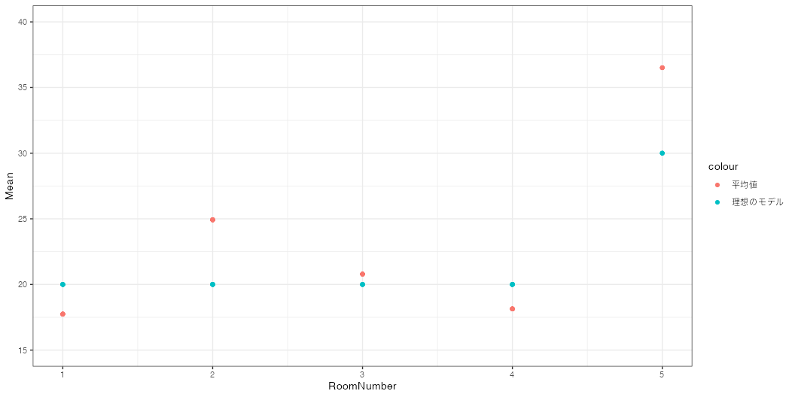
例

Slide 13
予測モデルの推定

Slide 14
予測対象のサンプリング
予測対象も、データと同じ母集団からランダムに選ばれる状況を想定
実践への含意: 予測対象と時間、地理、文化的に近い集団から得られたデータを活用できる
違反している例: 今の武蔵大生を予測するために、1970年のアメリカの高校生のデータから予測モデルを推定する

Slide 15
完璧な予測
完璧な予測: 全ての事例について
$$Y=予測値$$
$X$ 内で個人差があれば、不可能
$X=\{年齢、学歴、性別\}$ から $Y=賃金$ を完璧に予測するためには、「同じ年齢、学歴、性別であれば、賃金が全く同じ”非現実的”社会」を前提とする必要がある

Slide 16
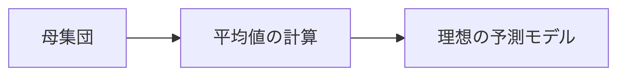
最善の予測
もし母集団を予測モデル推定に活用できる場合、どのような”推定”方法がベストか?
平均二乗誤差を最小化したいのであれば、母平均 が最善

Slide 17
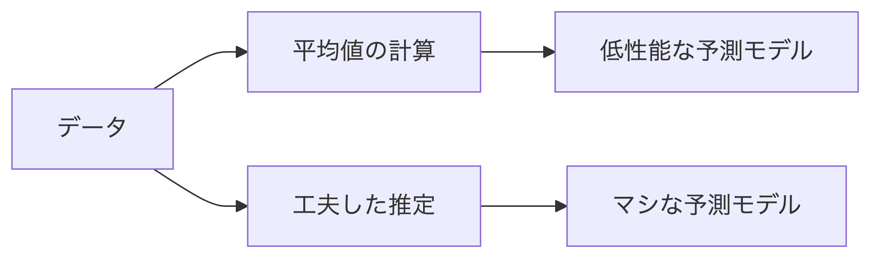
現実の予測
限られたデータから、母平均に近い予測モデルを生み出せる推定方法を採用すべき
多くの応用で、事例数の問題から、平均値は母平均との乖離が大きい

Slide 18
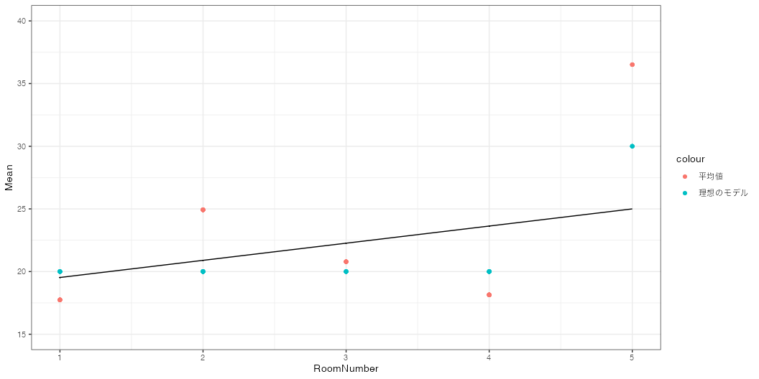
例: ベンチマーク

Slide 19
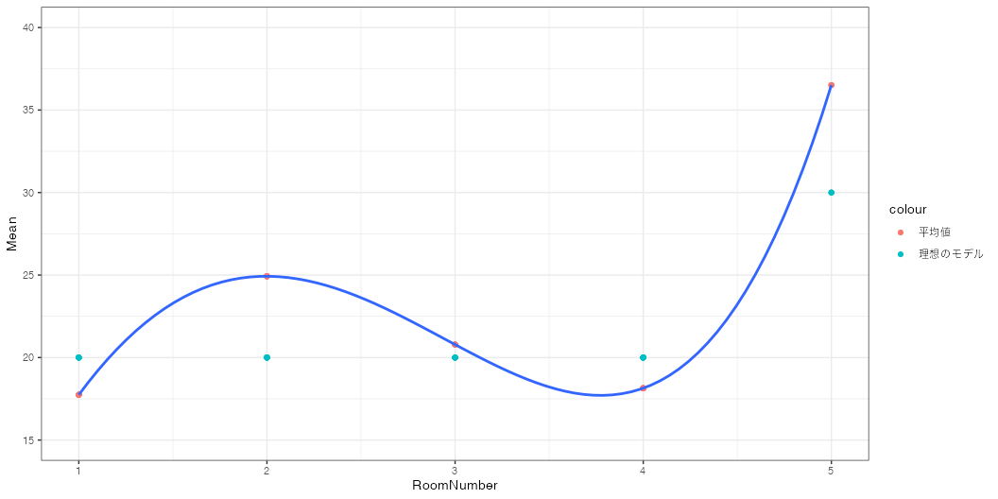
例: 複雑なモデル

Slide 20
サンプルサイズの問題
先のシュミレーションは、小規模な事例 $\left(N=20\right)$ からなるデータ
データ上の平均値に近づく複雑なモデルは、予測性能が低い
大規模事例を用いれば、複雑なモデルの方が、理想の予測モデル (母平均) に近づく
データ上の平均値が母平均に近づくため

Slide 21
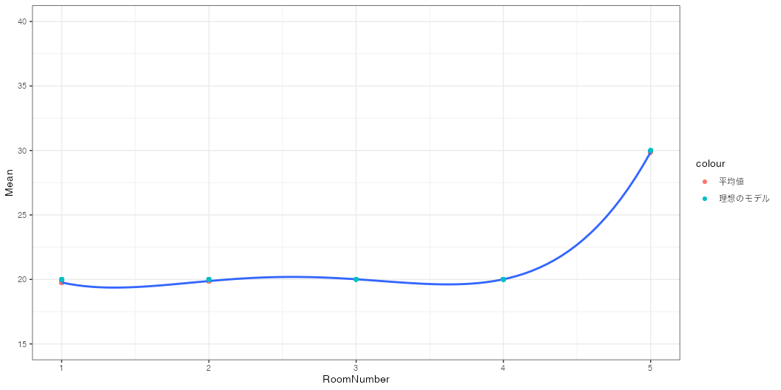
例: 複雑なモデル with 50000事例

Slide 22
Takeaway
基本アイディアは、母集団 $≈$ データを期待して、データ上の平均値の性質を予測に活用
事例数が少ない場合は、母集団の詳細な特徴 $≉$ データの詳細な特徴であり、データの大雑把な特徴のみを予測に活用することが現実的
一つの方法は、単純なモデルをOLSで推定

Slide 23
Takeaway
無限大の事例数を持つデータが利用できるのであれば、平均値が理想の予測モデル
非常に大きい事例数であれば、データ上の平均値が優れた予測モデル
十分に大きい事例数であれば、複雑な予測モデルをOLSで推定する方法は実用的
限られた事例数であれば、過剰適合を避けるために、単純な予測モデルをOLSで推定する方法が実用的

Slide 24
Takeaway
OLSは、データへの適合のみを目指して推定する
過剰適合を避けるには、人間が単純なモデルを設定する必要がある
実践は難しい
LASSOは、過剰適合を減らす仕組みを導入
例えば、事例数が少なければ、複雑性への”課税額”が自動的に増加し、単純なモデルが推定されやすくなる

Slide 25
応用例

